Slide 1
Genomische Epidemiologie Univ.-Prof. Alexander Dilthey (DPhil)

Slide 2
Lernziele
Was ist „genomische Epidemiologie“?
Wie kann die genomische Epidemiologie klassische epidemiologische Methoden bereichern?
Wie wird genomische Epidemiologie heutzutage angewandt und welche Fragen kann sie beantworten?

Slide 3
Genomische Epidemiologie
Genomic epidemiology:
“The use of genome sequencing to understand infectious disease transmission and epidemiology.”
Jennifer L. Gardy & Nicholas J. Loman, Nature Reviews Genetics 19:9–20 (2018)
In diesem Kontext abzugrenzen vom Einsatz genomischer Technologien zur Aufklärung der Epidemiologie von Nicht-Infektionskrankheiten.

Slide 4


Genomische Epidemiologie
22100:C
100:A
22100:C
100:A
Verbessertes Verständnis von Übertragungsketten
Krankenhaus-Hygiene / Population Surveillance
“Non-Pharmaceutical Interventions”
100:A
100:A
100:A
100:A
14400:T
100:A
100:A
14400:T
100:A
100:A
14400:T
100:A
14400:T
Zeit
Notes:
Zufällige Mutationen!

Slide 5
Genomische Epidemiologie in 5 Schritten
Vorweg: Definition der Pathogen-Proben, die mit genomischer Epidemiologie untersucht werden sollen.
Extraktion und ggf. Amplifikation von Nukleinsäuren
Sequenzierung
Vergleich der sequenzierten Isolat-Genome
Visualisierung des Isolat-Vergleichs
Interpretation und Kombination mit klassisch-epidemiologischen Daten

Slide 6

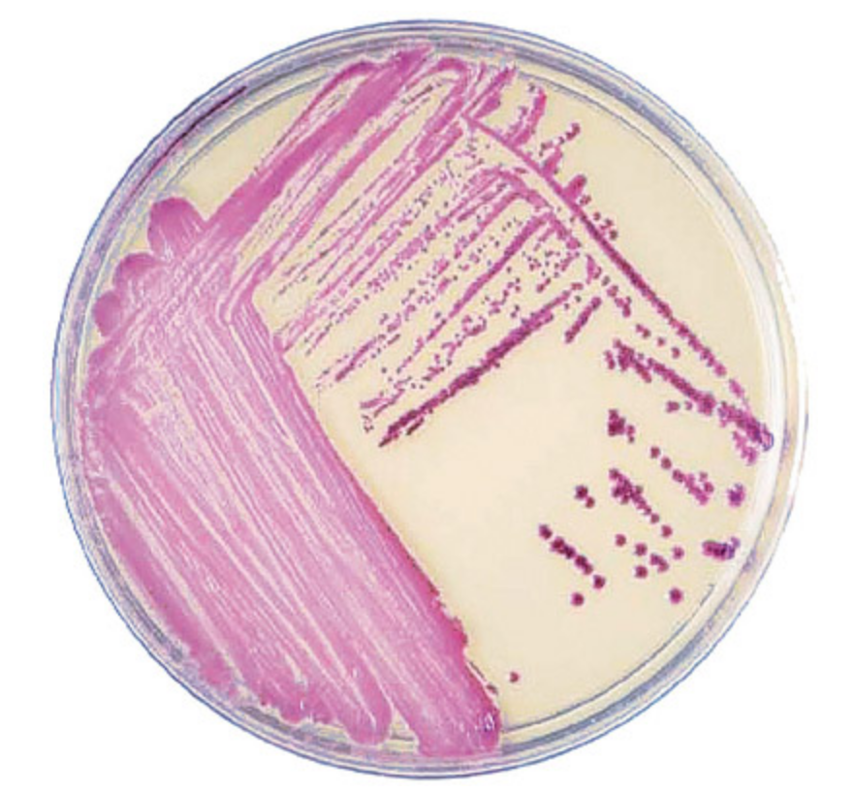
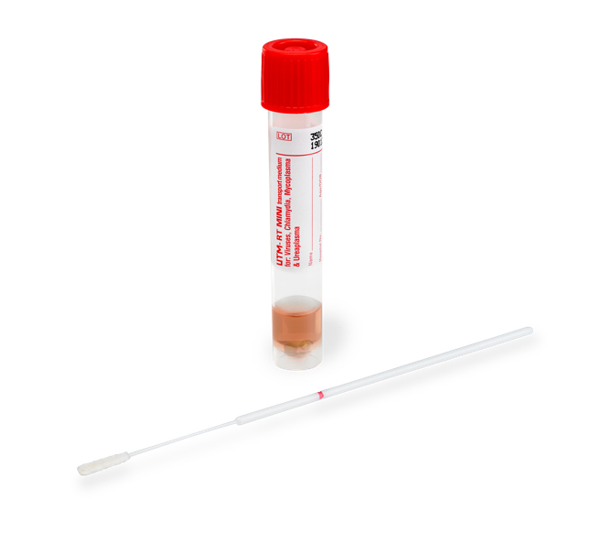

1. DNA/RNA-Extraktion und ggf. Amplifikation
Direkte Extraktion
Bakterien
Kultur
(Reverse Transkription) (Whole-genome) PCR
Viren
Patienten-Primärmaterialien

Slide 7

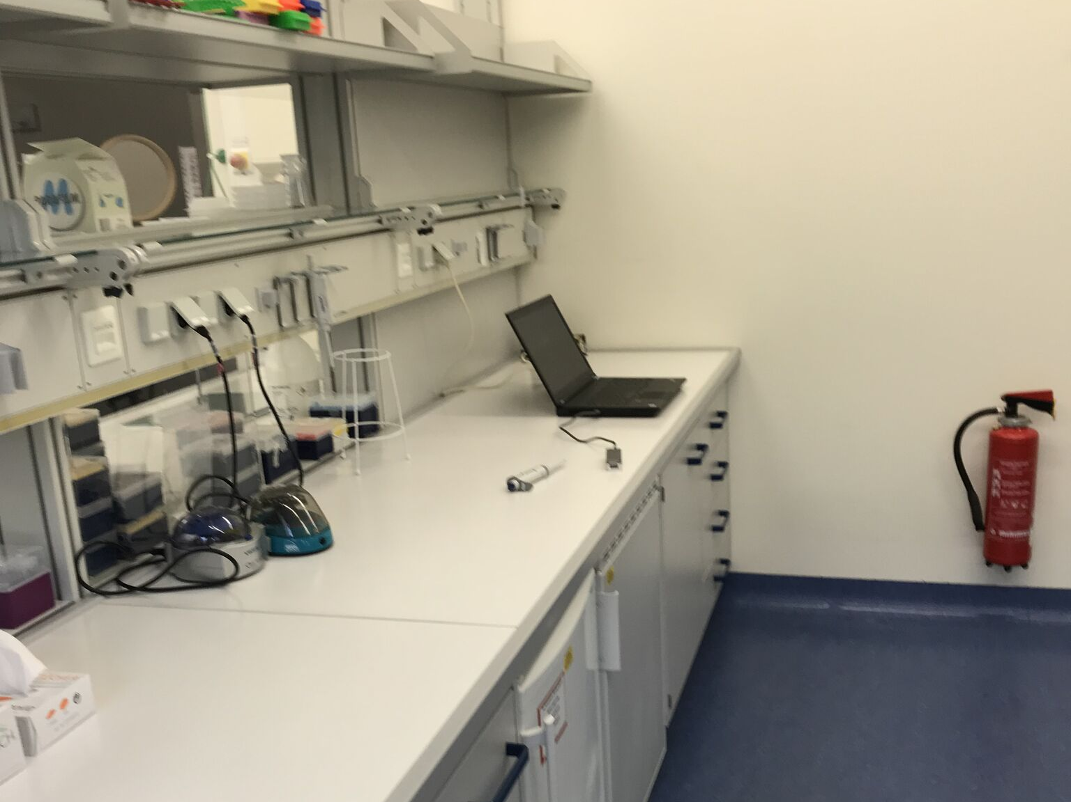
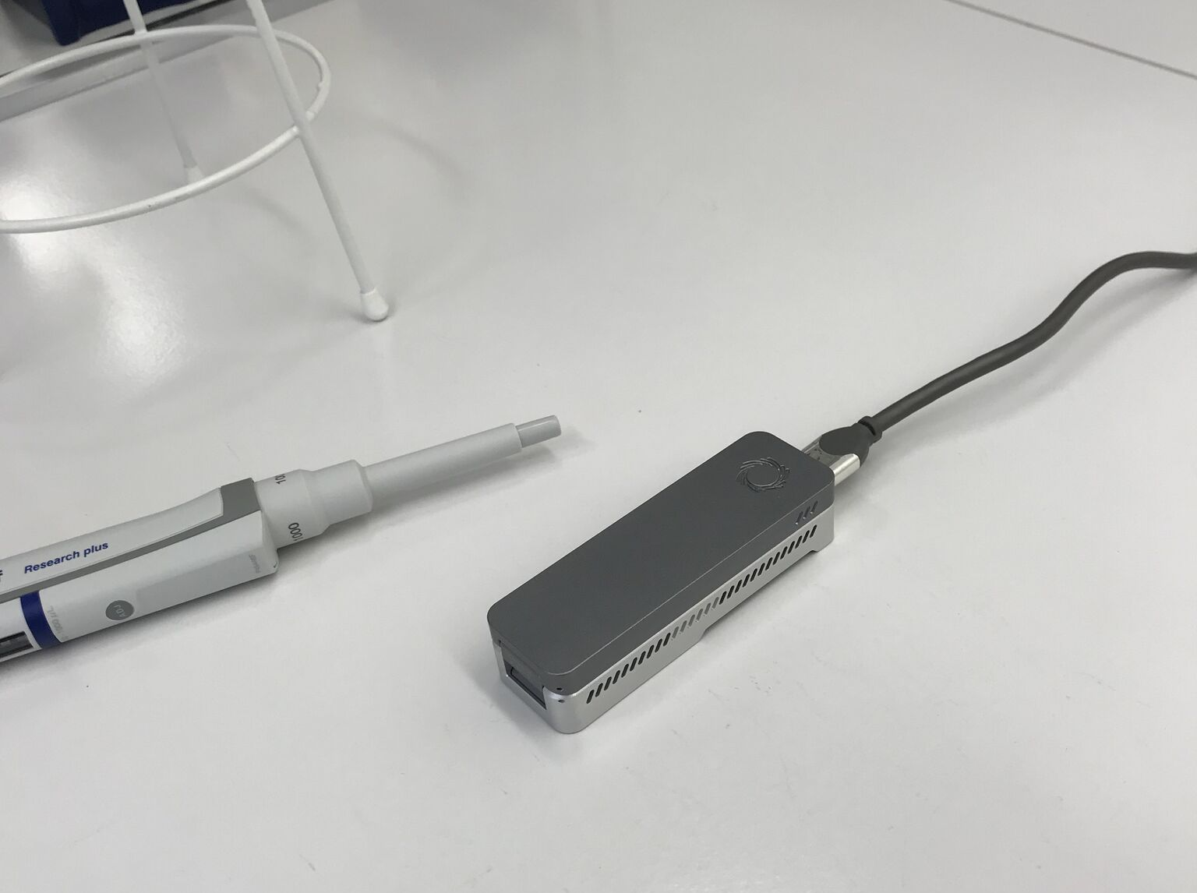
2. Sequenzierung
Damals (1994)
TIGR USA
Heute (2020)
Institut für medizinische Mikrobiologie und Krankenhaushygiene
“Whole-Genome”-Sequenzierung (Shotgun oder Whole-Genome-Amplification)
Z.B. mit den Nanopore- oder Illumina-Technologien.

Slide 8
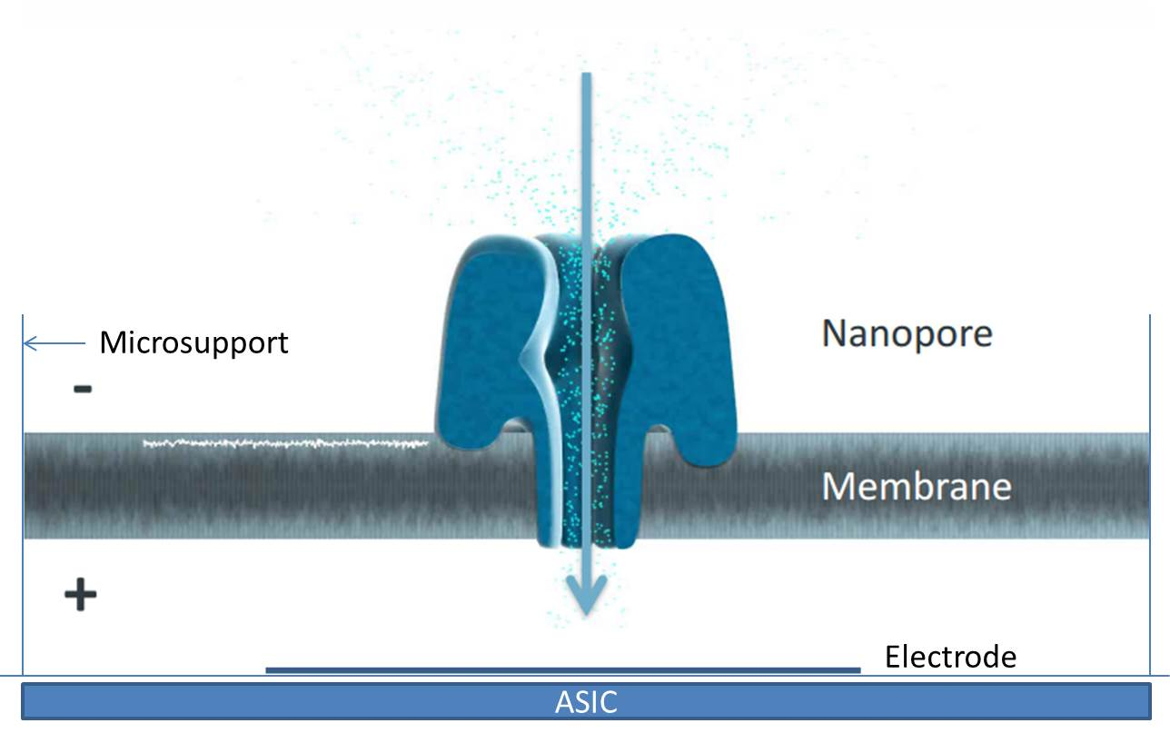
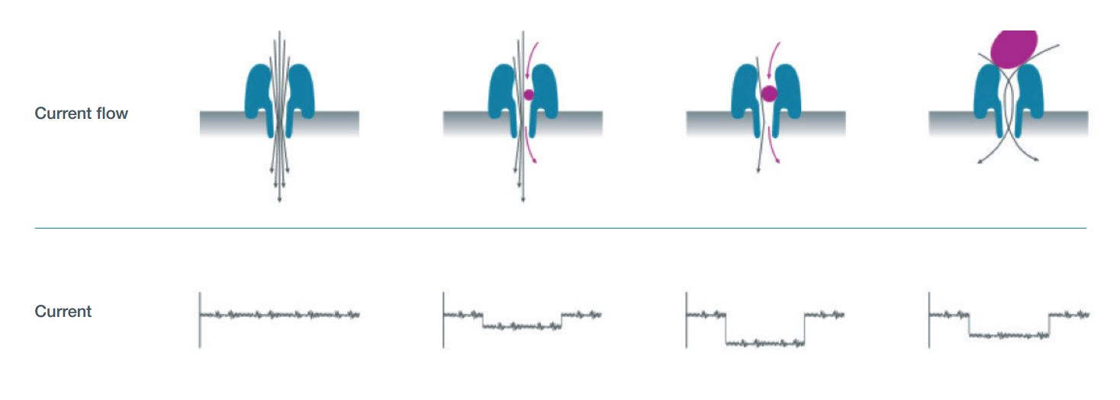
2. Sequenzierung
Eine Elektrode erzeugt eine Spannung, die von einem ASIC gemessen wird
Translokation von Objekten durch die Pore führt zu Spannungs-Änderungen

Slide 9
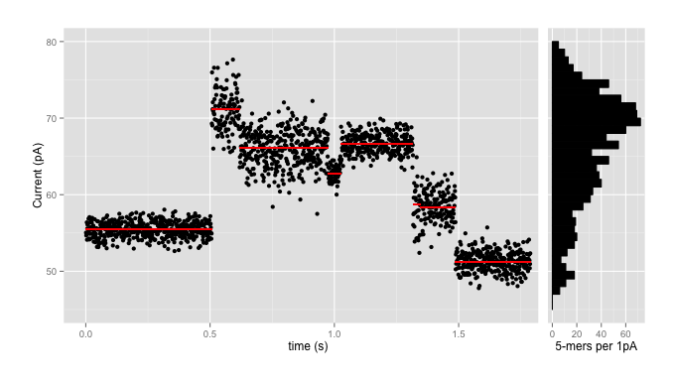
2. Sequenzierung
Signaldaten
kmer | mean | range (1σ)
AAAAA | 70.2 pA | 69.3 - 71.2 pA
AAAAC | 66.1 pA | 65.4 - 66.9 pA
AAACG | 62.8 pA | 62.0 - 63.6 pA
AACGT | 67.6 pA | 66.3 - 68.9 pA
ACGTC | 56.6 pA | 54.5 - 58.7 pA
CGTCC | 49.9 pA | 49.1 - 50.7 pA
450 Bases/Sekunde pro Pore 512 Poren im Parallelbetrieb
Translation von Signaldaten in Basen (“Basecalling”)
Fehlerrate 5 – 10%

Slide 10

2. Sequenzierung
Der Prozess der DNA-Extraktion führt zu einer Fragmentierung der DNA
DNA-Sequenzierung ist nicht fehlerfrei
Lösung: das Pathogen-Genom wird mehrfach sequenziert
ACGT CGAGAGC
TACTAGA
….
DNA- Extraktion
Klonale Kolonie (ein Isolat)
DNA
Sequenzierung
Reads
Notes:
Wir können nicht ein komplett zirkuläres Genom fehlerfrei sequenzieren
Alternative PCR

Slide 11
3. Vergleich der sequenzierten Isolate: Alignment
Referenzgenom
…ACGACGAGCGAGTCTCGAGCGAGCTTCGAGAAACGATATCGAGATATAG…
SARS-CoV-2 ~3 x 10³ Basen S. aureus ~3 x 10⁶ Basen
CGAGC GTCTCGTGC CTTCGAGAAAC TATCGAGA ATAG ACGACG CGAG CTCGTGCGAGCTTC AAACGATATCG ATATAG ACGAG GAGTCTCGTGCG CTTCGAGA CGATAT ATATAG
CGAGC
Sequenzierungs-Reads Isolat 1
ACG GAGCG TCTCGAGCGAGCTT GAAACGATAT GAGATATAG CGACG AGTC CGAGCGAGCTTCGAGAAA TCGAG TATAG CGAGCGAG CTCGAGCGAGC GAGAAAC ATATCGAGAT
Sequenzierungs-Reads Isolat 2
GACGAG GAGTCT GAGCG GCTTCGA ACGATAT AGATA ACGAC GCGAG CTCGAGCGAGC GAGAAA ATATCG ATAT CGAGCGA TCGAGCGAGC GAGA ACGAT CGAG TATAG
Sequenzierungs-Reads Isolat 3
Vergleich der Sequenzierungs-Reads mit dem Referenz-Genom (“Alignment”)

Slide 12
3. Vergleich der sequenzierten Isolate: Variant Calling
Referenzgenom
…ACGACGAGCGAGTCTCGAGCGAGCTTCGAGAAACGATATCGAGATATAG…
SARS-CoV-2 ~3 x 10³ Basen S. aureus ~3 x 10⁶ Basen
CGAGC GTCTCGTGC CTTCGAGAAAC TATCGAGA ATAG ACGACG CGAG CTCGTGCGAGCTTC AAACGATATCG ATATAG ACGAG GAGTCTCGTGCG CTTCGAGA CGATAT ATATAG
CGAGC
Sequenzierungs-Reads Isolat 1
ACG GAGCG TCTCGTGCGAGCTT GAAACGATAT GAGATATAG CGACG AGTC CGTGCGAGCTTCGAGAAA TCGAG TATAG CGAGCGAG CTCGTGCGAGC GAGAAAC ATATCGAGAT
Sequenzierungs-Reads Isolat 2
GACGAG GAGTCT GAGCG GCTTCGA ACGATAT AGATA ACGAC GCGAG CTCGAGCGAGC GAGAAA ATATCG ATAT CGAGCGA TCGAGCGAGC GAGA ACGAT CGAG TATAG
Sequenzierungs-Reads Isolat 3
Suchen nach Unterschieden (“Variant Calling”)

Slide 13
3. Vergleich der sequenzierten Isolate: Distanzmatrix
Nach dem Variant Calling wissen wir, welche Isolate wo von der Referenz abweichen – und welche nicht.
Daraus ergibt sich eine Distanzmatrix, die die paarweisen Unterschiede für alle Isolate auflistet.
Ein Unterschied zählt dabei als 1.
 | Isolat 1 | Isolat 2 | Isolat 3
Isolat 1 | 0
Isolat 2 | 0 | 0
Isolat 3 | 1 | 1 | 0
Intuition: je kleiner die paarweise Distanz, desto genetisch verwandter sind zwei Isolate.

Slide 14
4. Visualisierung
Intuitiv: Annahme, dass alle Isolate durch direkte und unmittelbare Transmissions-Events verbunden sind; Rekonstruktion einer möglichen Infektionskette.
Formal: Minimum Spanning Tree (MST).
Graph (im mathematische Sinne), in dem die sequenzierten Isolaten als „Knoten“ repräsentiert sind; wir suchen eine Art und Weise, die Knoten mit sog. „Kanten“ so zu verbinden, dass die paarweise Distanz der mit Kanten verbundenen Isolate minimal ist.
1
1
1
Distanz 0
Distanz 1
Distanz 0
Distanz 1
2
3
2
3
2
3
Distanz 1
Distanz 1
Distanz 1
Valider MST Kumulierte paarweise Distanz: 1
Kein valider MST Kumulierte paarweise Distanz: 2
Notes:
Annahme: plausible Transmissionskette ist eine, bei der es zu wenig Mutationen gekommen ist

Slide 15
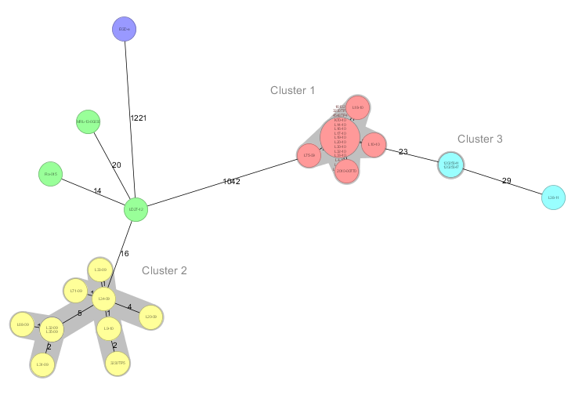
4. Visualisierung
Quelle: Ridom.de
Kommerzielle Software-Packages oder freie Open-Source-Alternativen.
Notes:
Annahme: plausible Transmissionskette ist eine, bei der es zu wenig Mutationen gekommen ist

Slide 16
5. Interpretation
Achtung: MSTs visualisieren genetische Verwandtschaft zwischen Samples; keine Garantie, dass sie die echte Transmissionskette abbilden.
Kombination mit orthogonalen empidemiologischen Daten: z.B. Sampling-Ort und –Zeit; wer hatte mit wem Kontakt? Wie wurden Patienten verlegt?
Anwendungen z.B.
Aufdecken nosokomialer Infektionsketten
Insbesondere: “kryptische” Ausbrüche multiresistenter Keime
Infektionsketten-Untersuchung in pandemischen Situationen
Quelle: Ridom.de
Kommerzielle Software-Packages oder freie Open-Source-Alternativen.
Notes:
Annahme: plausible Transmissionskette ist eine, bei der es zu wenig Mutationen gekommen ist

Slide 17
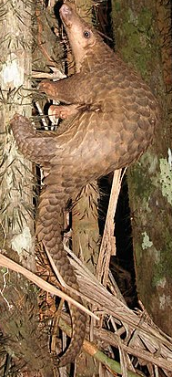
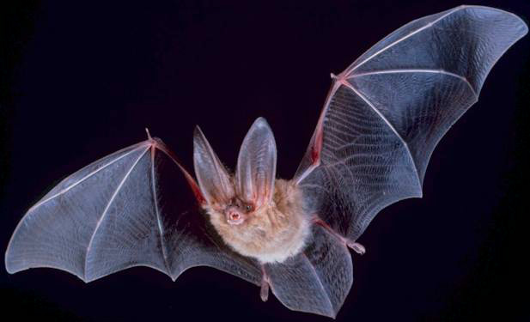
Genom-Sequenzierung von Pathogenen
Was ist es? Detektion neuer Pathogen-Genome in Patienten mit unklarer Diagnose.
Woher kommt es? Evolutionäre Analyse, Verwandtschaft mit Tier-Pathogenen.
Wann und wie häufig ist es auf den Menschen übergesprungen?
Wie groß ist der Ausbruch?
Wie und wie schnell verändert es sich? Mutation/Selektion?
Gibt es verschiedene „virale Strains“ mit unterschiedlichen Krankheitsverlauf?
Wie überträgt es sich von zu Mensch? („Genomische Epidemiologie“) Mensch

Slide 18
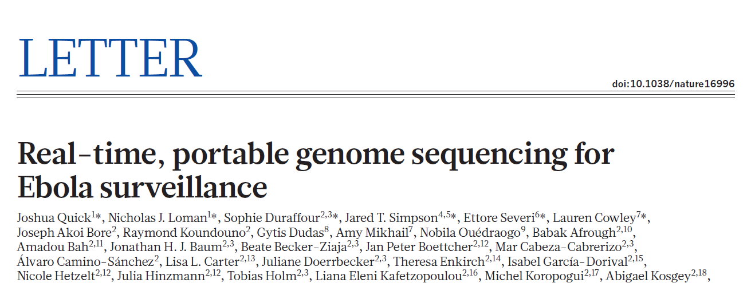
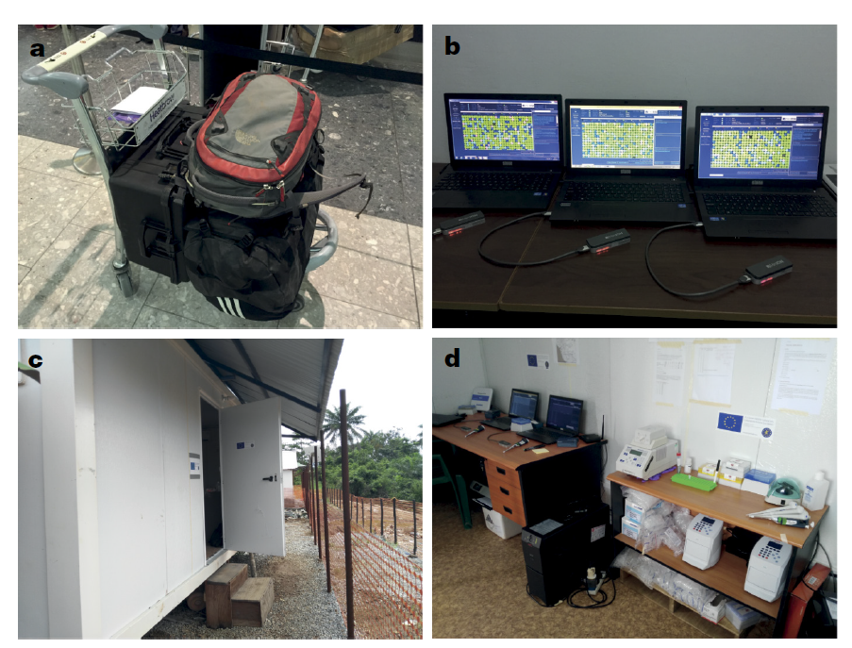
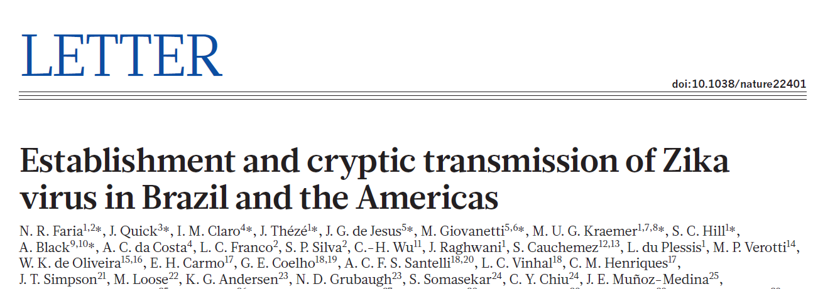
Genomische Epidemiologie in Action: Sequence anything, anywhere…

Slide 19
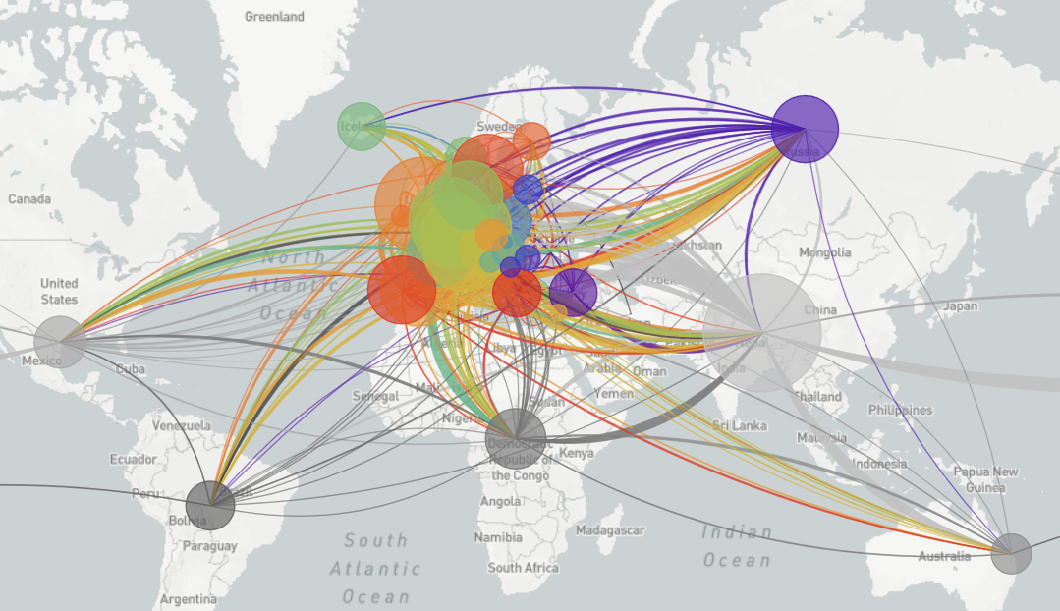
Genomische Epidemiologie in Action: Global Data Sharing
Nextstrain.org

Slide 20
Zusammenfassung
Genomische Epidemiologie hilft, die Übertragungswege und Epidemiologie von Infektionskrankheiten besser zu verstehen (Krankenhaus-Hygiene, neuartige Pandemien…)
Vorgehensweise:
Extraktion und ggf. Amplifikation von Nukleinsäuren
Sequenzierung
Vergleich der sequenzierten Isolat-Genome: Alignment, Variant Calling, Distanzmatrix
Analyse der Isolat-Distanzmatrix, z.B. mit einem Minimum Spanning Tree
Interpretation und Kombination mit klassisch-epidemiologischen Daten
Im 21. Jahrhundert: Sequenz-Vergleich über internationale Cloud-Datenbanken.
Pathogen-Sequenzdaten sind eine reiche Datenquelle für weitergehende Analysen.

